Slide 1
POC FRIDA
Team 11
Daniel González Segovia
Valentín Picazo Piqueras

Slide 2
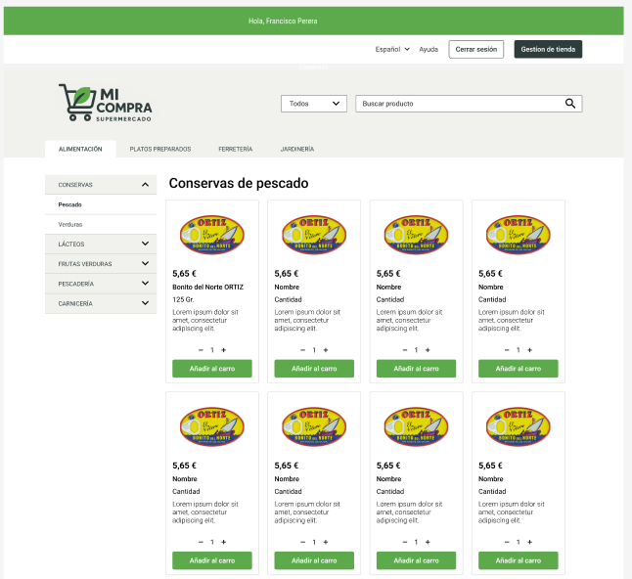
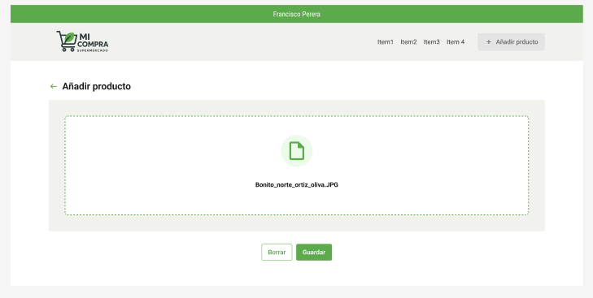
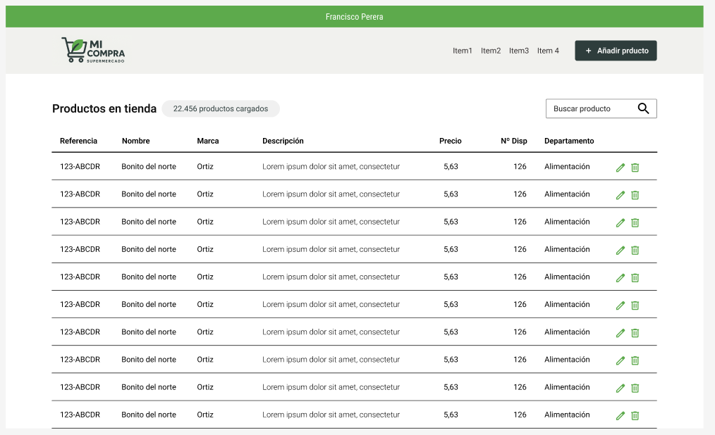
FIGMA: Caso 2

Slide 3
FRONT
Figma to Frida / Frida Code Copilot

Slide 4
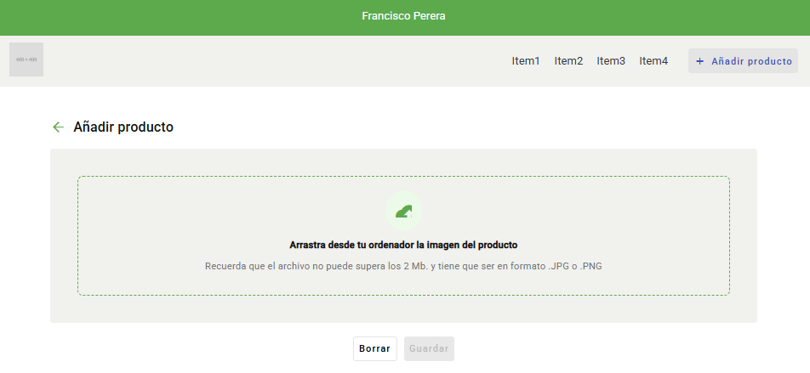
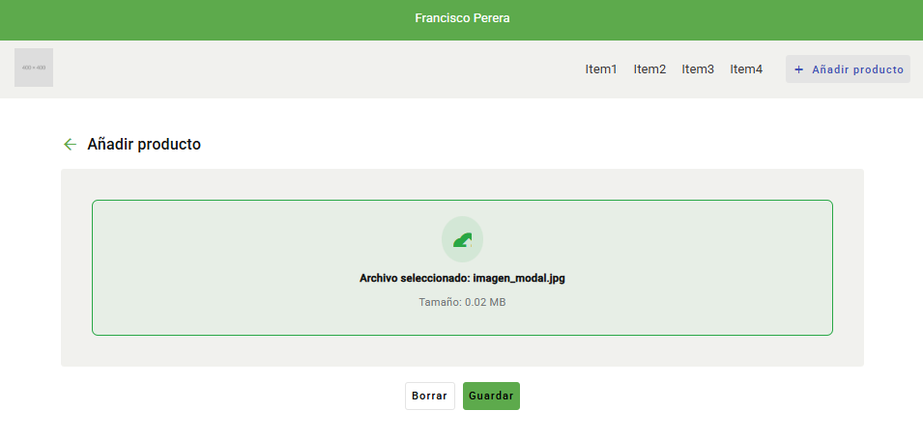
Figma to Frida
Capturas
Siempre genera app.component
Uso de Material u otra librería obligatorio.
No refleja fidelidad, no extrae iconos de figma.
Adapta a estilos de Material obligatoriamente.
No respeta fielmente algunas alineaciones, necesita corrección manual.

Slide 5
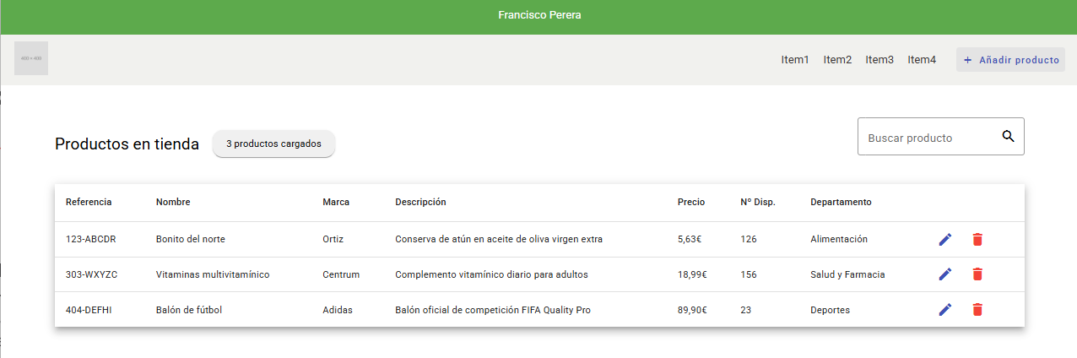
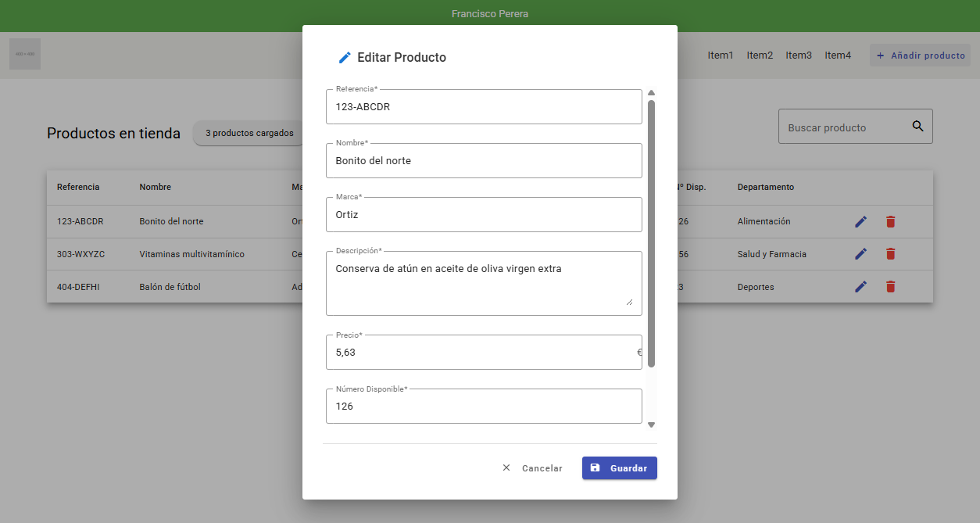
Figma to Frida
Capturas
Siempre genera app.component
Uso de Material u otra librería obligatorio.
No refleja fidelidad, no extrae iconos de figma.
Adapta a estilos de Material obligatoriamente.
No respeta fielmente algunas alineaciones, necesita corrección manual.

Slide 6
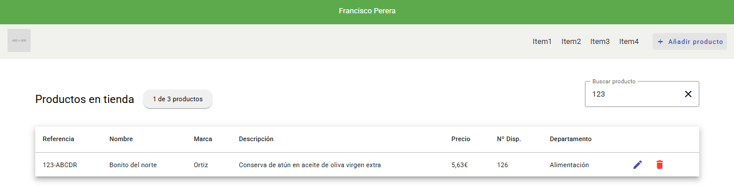
Figma to Frida
Capturas
Siempre genera app.component
Uso de Material u otra librería obligatorio.
No refleja fidelidad, no extrae iconos de figma.
Adapta a estilos de Material obligatoriamente.
No respeta fielmente algunas alineaciones, necesita corrección manual.

Slide 7
Frida Code Copilot
Capturas
Necesita prompting detallado.
Es capaz de ejecutar la implementación de tareas complejas de forma eficiente.
Rápido en su ejecución.

Slide 8
Frida Code Copilot
Prompting
Necesita prompting detallado.
Es capaz de ejecutar la implementación de tareas complejas de forma eficiente.
Rápido en su ejecución.
🟦 Funcionalidad Drag & Drop en Angular
Implementa la funcionalidad de arrastrar y soltar (drag & drop) para subir un archivo de imagen en el área delimitada para ello en app-add-product.
📁 Requisitos:
Solo debe aceptar archivos con extensión .jpg o .png
Tamaño máximo permitido: 2 MB
Si el archivo es válido → activar el botón “Guardar” (inicialmente deshabilitado)
Si el archivo no es válido o excede el tamaño → mostrar mensaje de error y mantener el botón deshabilitado
⚙️ Implementación técnica:
Usa TypeScript y un input[type="file"] oculto para compatibilidad con clic manual además del drag & drop
Añade clases CSS para mostrar: • Borde verde → archivo válido • Borde rojo → error o formato incorrecto

Slide 9
BACK
Frida Code Copilot / LLM

Slide 10
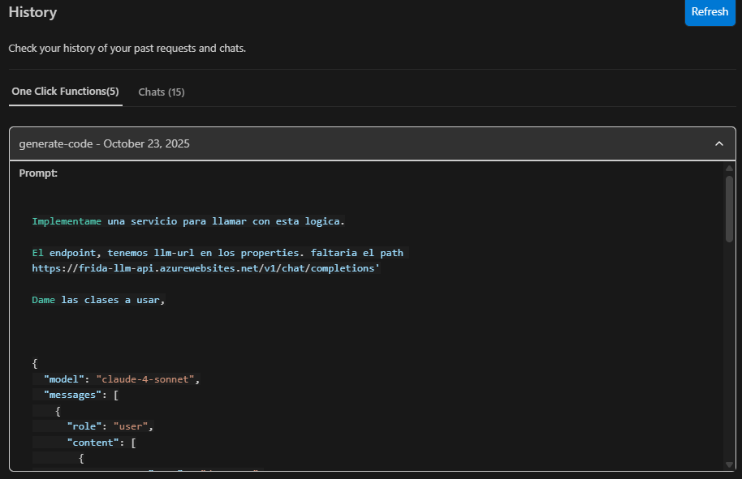
Frida Code Copilot
Capturas
One Click Functions parecen funcionar, no se mantiene contexto.

Slide 11
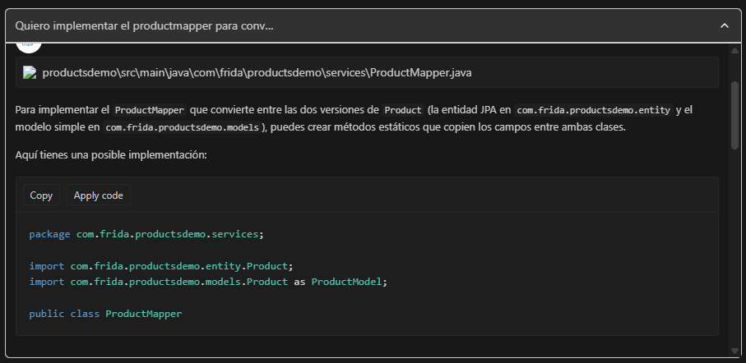
Frida Code Copilot
Capturas
En algunos casos no da código, se le pidió un mapper para poder transformar un objeto con los mismos datos pero en DTO con entity a un simple POJO.

Slide 12

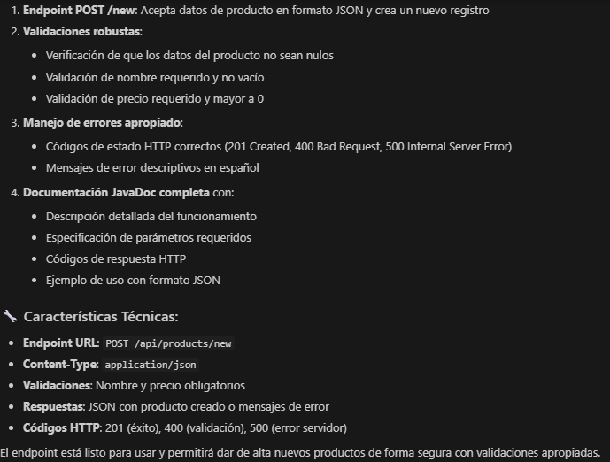

Frida Code Copilot
Capturas
A veces realiza más funciones de las necesarias.
Se ha inventado del producto cuando existe en el proyecto. (No se pasó el fichero a contexto)
El modelo a usar está en AUTO
Se consumen muchos tokens cuando la tarea es simple
Pasando el dato a contexto adapta, pero no corrige las validaciones.

Slide 13
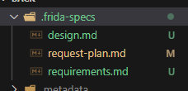
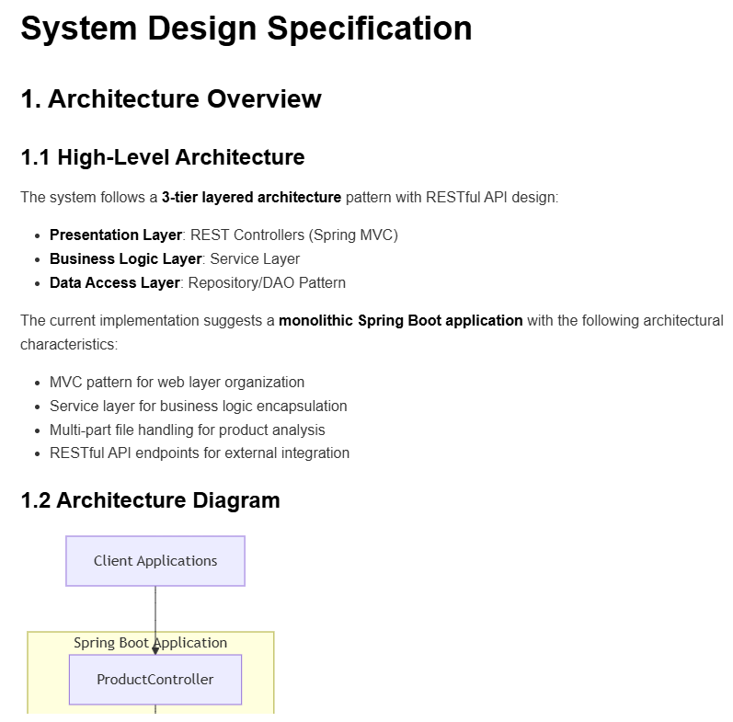
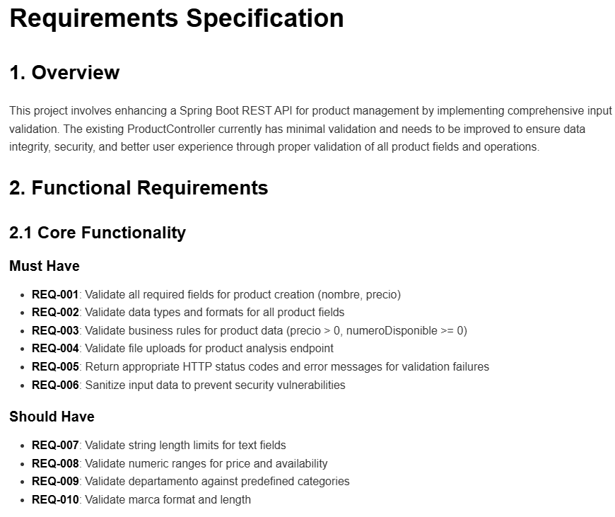
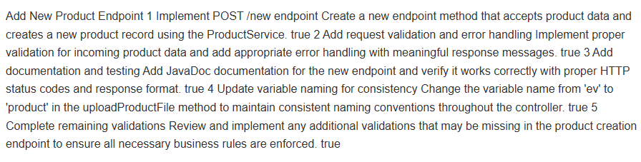
Frida Code Copilot
Capturas
Se han ido creando diferentes MD automáticamente.

Slide 14
